Slide 1
Aulas SENAC
Téc Desenvolvimento de Sistemas
Pablo Garcia
Banco de Dados

Slide 2


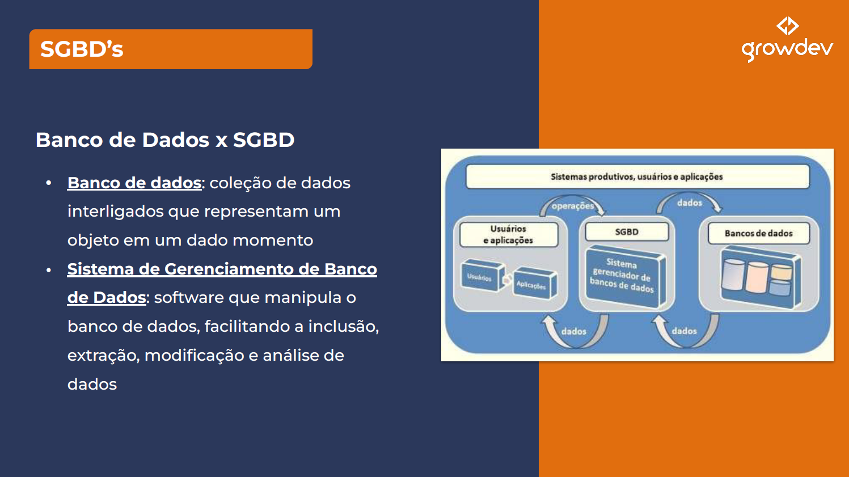

Slide 3
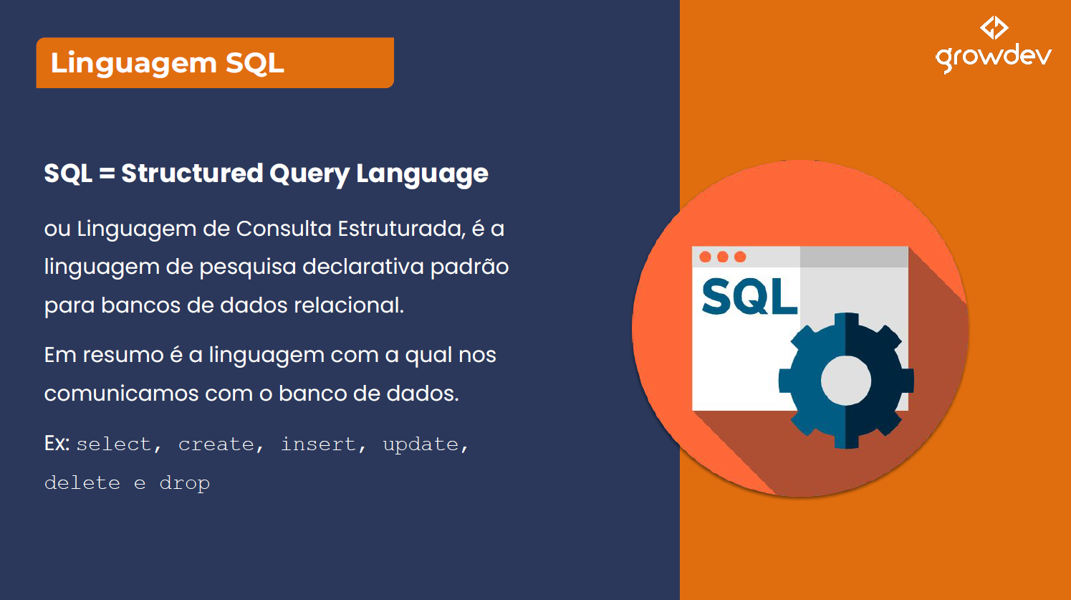

Slide 4
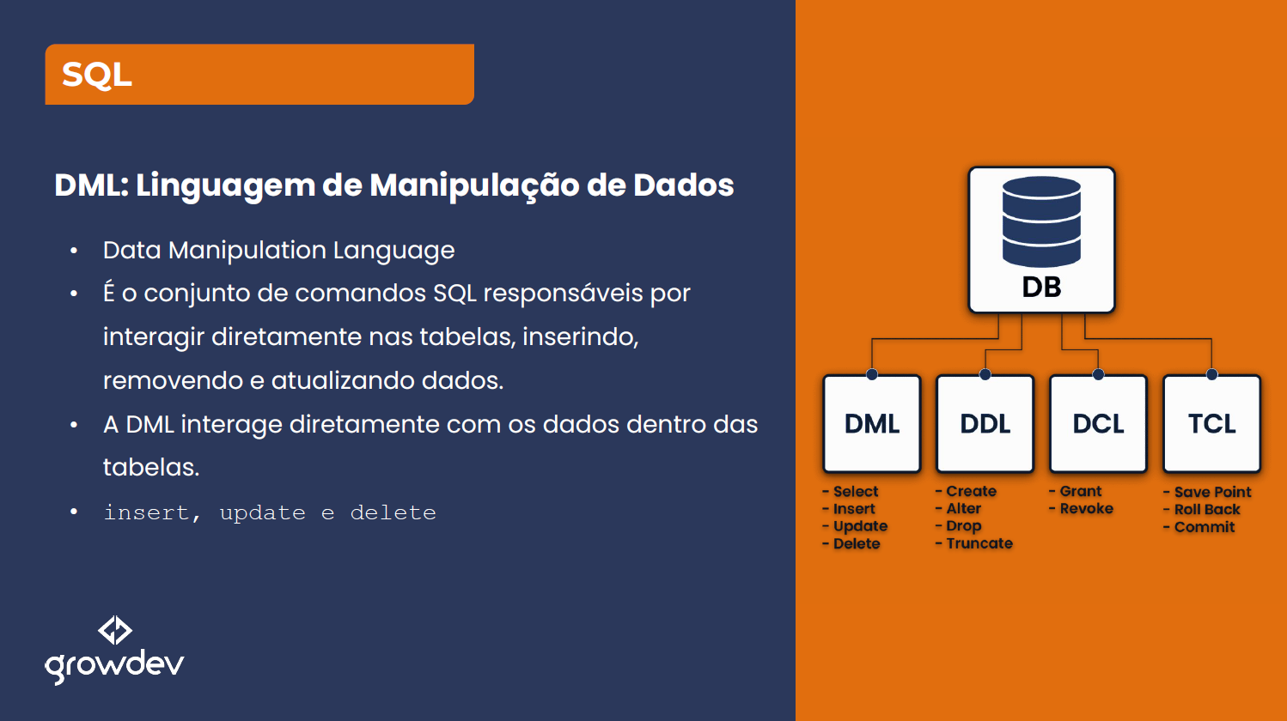


Slide 5
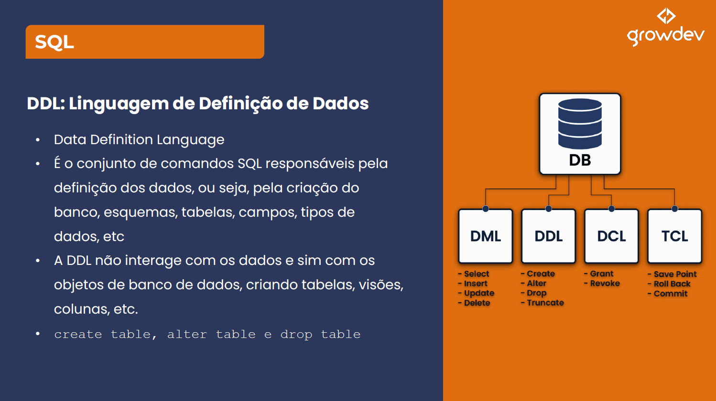

Slide 6
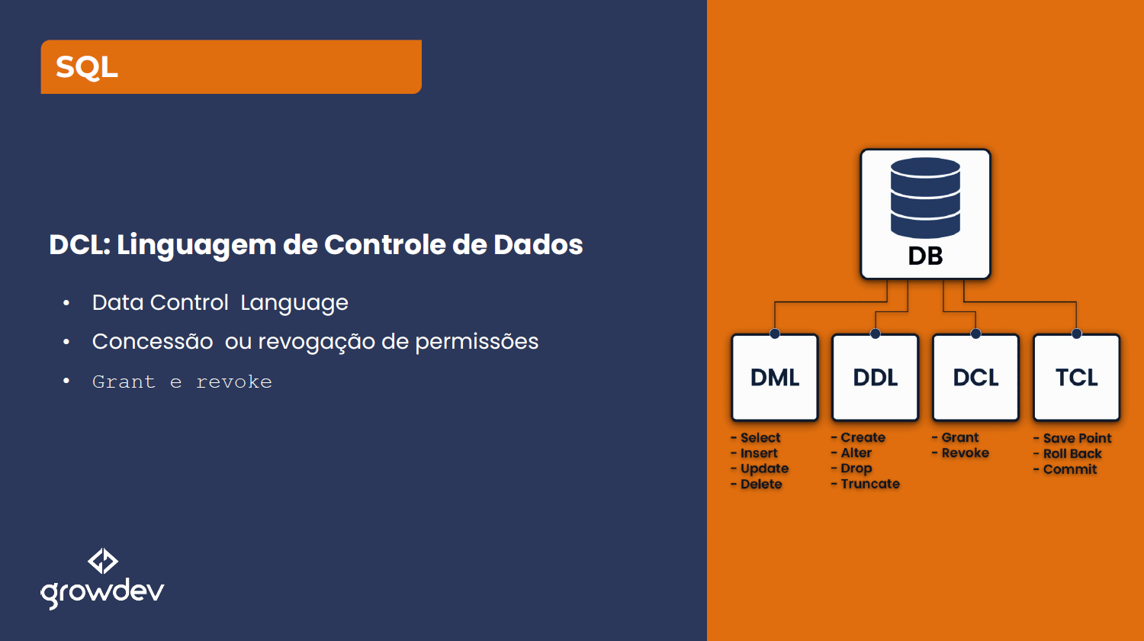

Slide 7
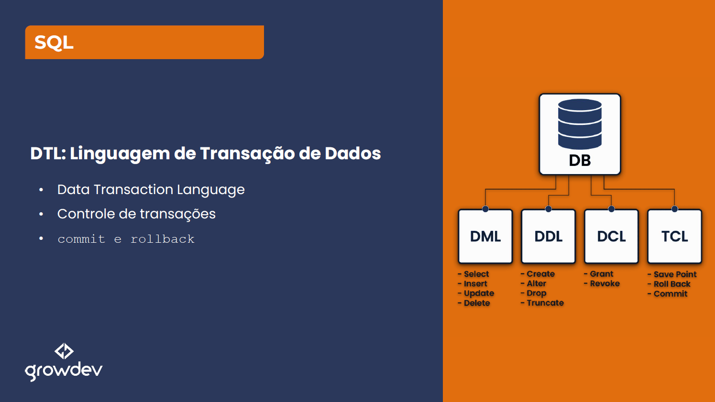

Slide 8
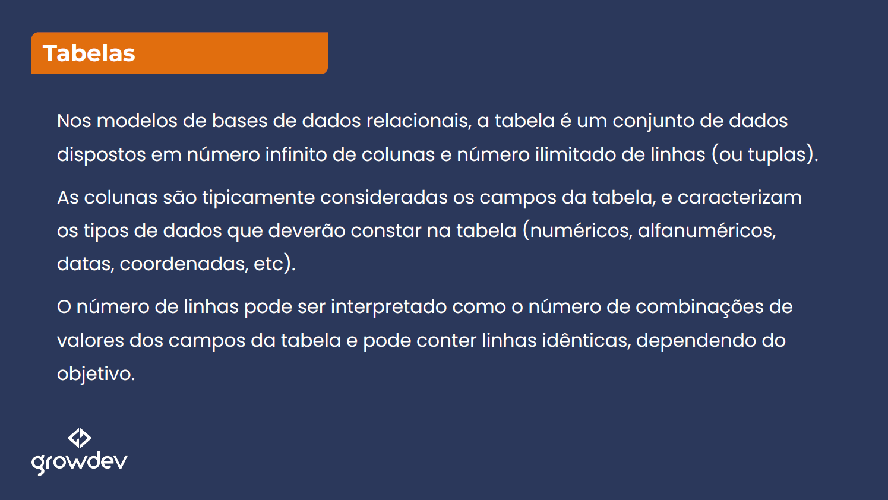

Slide 9
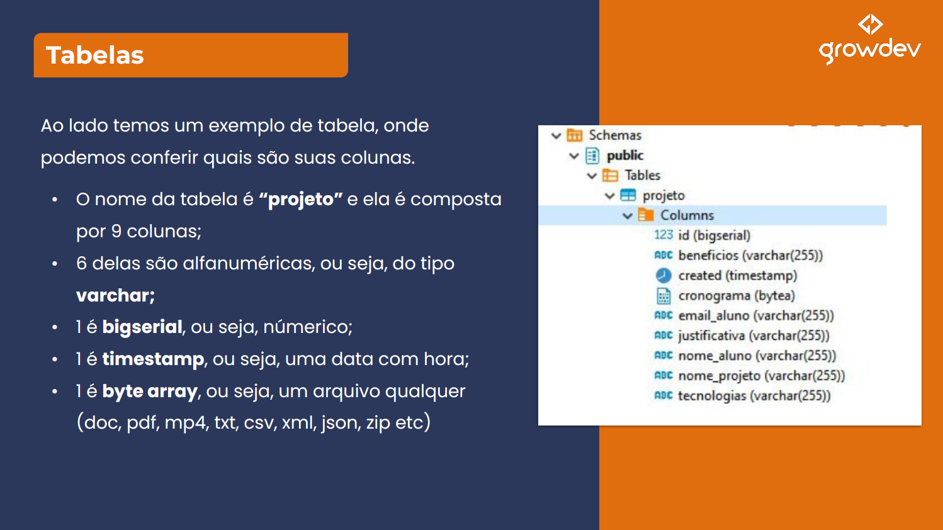

Slide 10
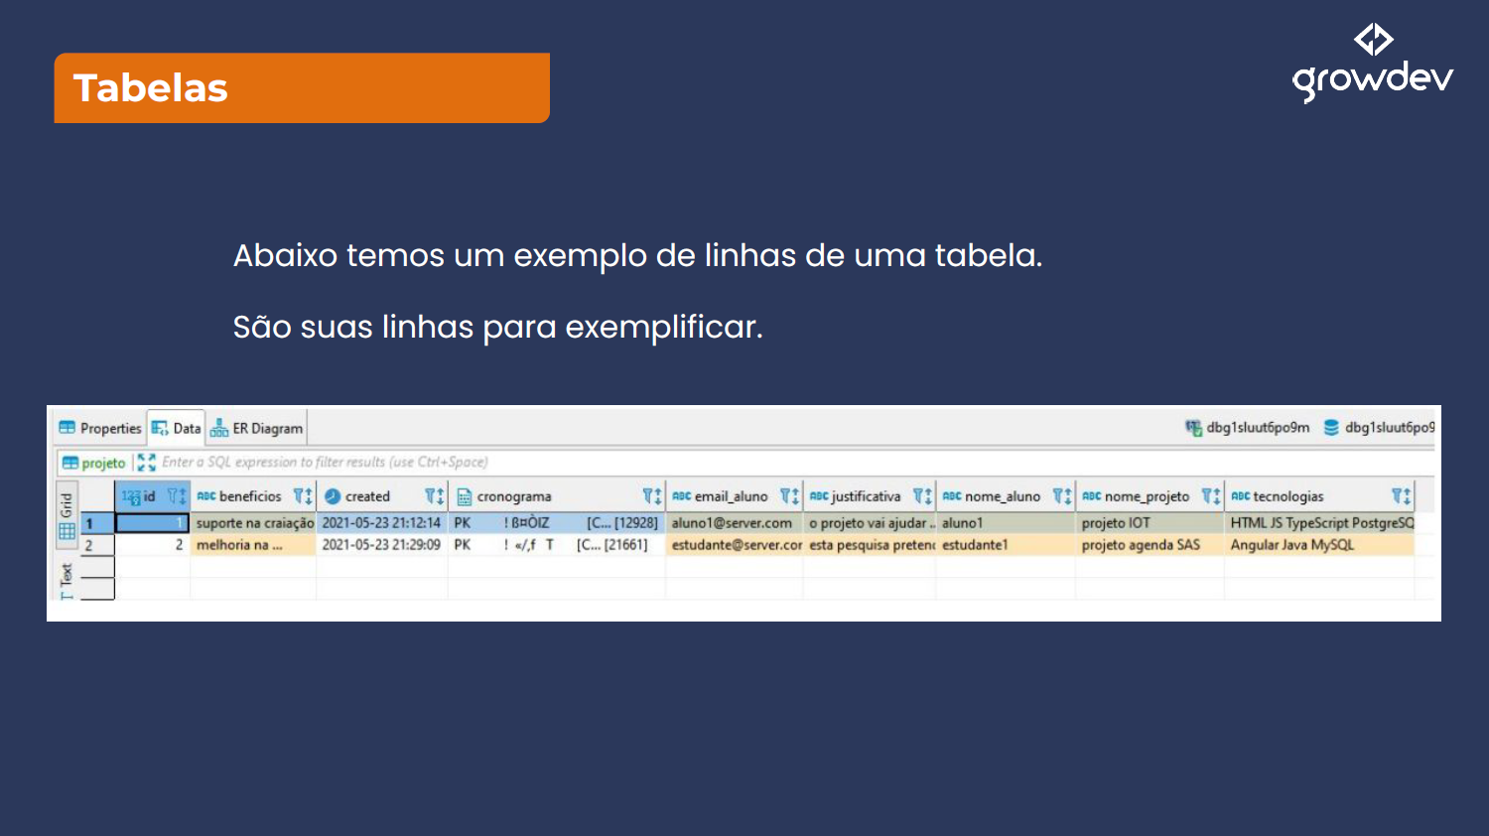

Slide 11

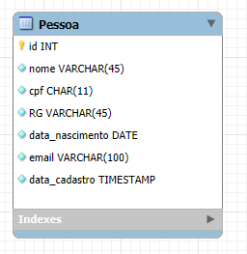
PK = Primary Key
NN = Not Null
UQ = Unique
B = Binary
UN = Unsigned
ZF = Zero Fill
AI = Auto Increment
G = Generated

Slide 12
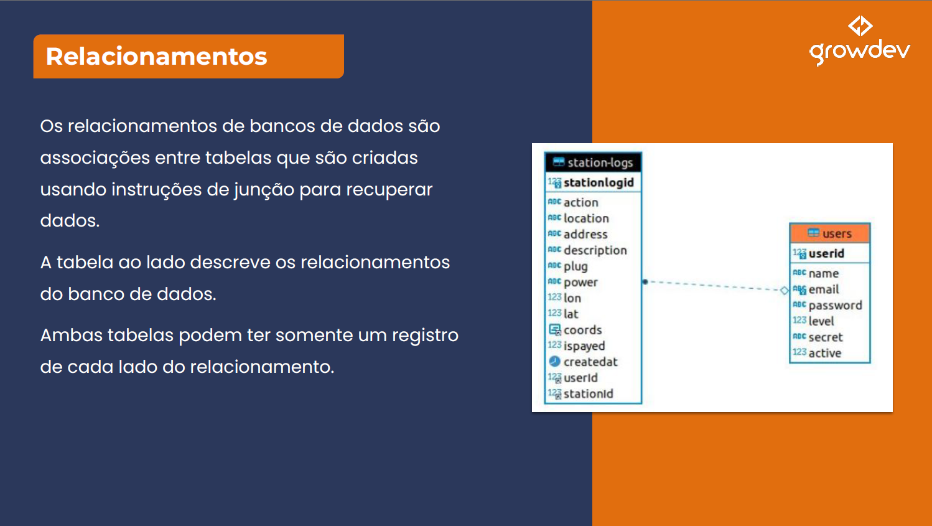

Slide 13
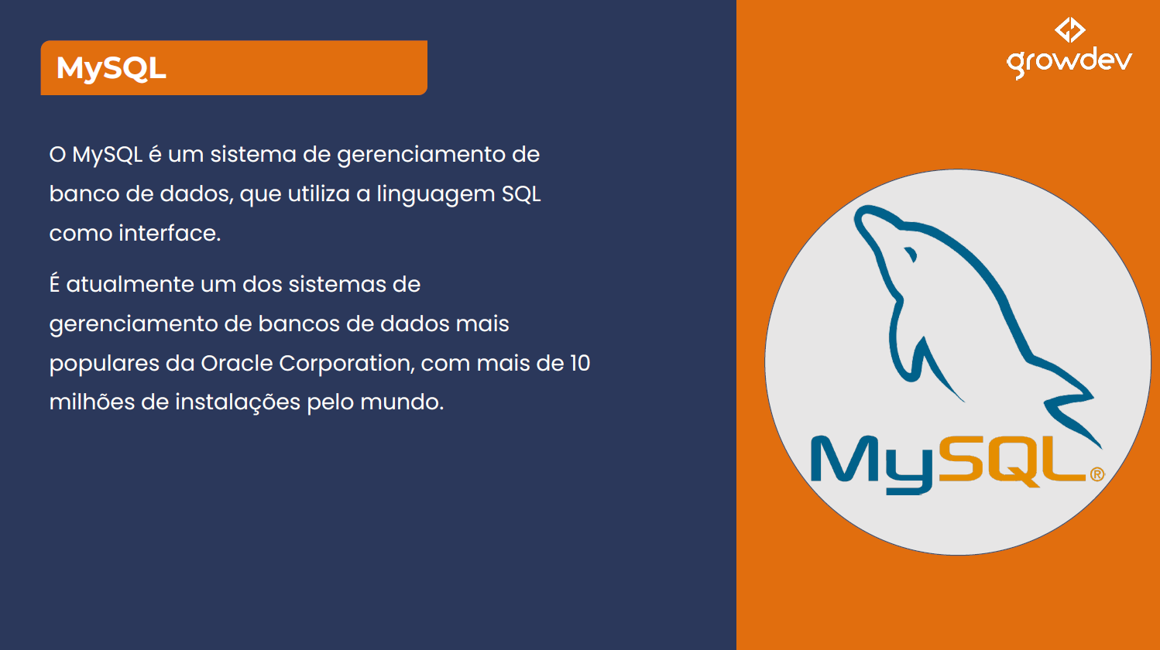

Slide 14
Obrigado
Téc Desenvolvimento de Sistemas
Pablo Garcia
Banco de Dados - Modelagem

